Slide 1
숫자 야구 게임
윤현철

Slide 2
숫자 야구 게임 구상도
이 게임을 만들어본 이유 및 숫자야구게임 규칙
숫자 야구 게임 랜덤 숫자 만들기
랜덤 숫자와 입력 숫자의 비교 및 볼 스트 카운트
숫자 야구 게임의 승리 패배
부가 기능들
숫자 야구 게임 구현 화면
후기

Slide 3
숫자 야구 게임 규칙
이 게임을 만들어본 이유
숫자 야구 게임은 어릴 때 자주 했던 게임입니다. 이번에 프로그램을 만들어보자 싶어서 만들어보았습니다.
1~9까지 3개의 숫자를 입력
랜덤으로 생성된 숫자와 같은 자리에 똑같은 숫자이면 스트라이크 다른 자리에 똑같은 숫자이면 볼이다.
10번 이내로 시도하여 3스트라이크를 만들면 게임 승리.
10번 시도하여 3스트라이크를 만들지 못하면 게임 패배.

Slide 4
숫자 야구 게임 랜덤 숫자 만들기
Int[] baseball = new int[3]
Int i = 0
Baseball[i]=r.next(0,3]
i > 0
no
i++
yes
no
Baseball[i]가 앞의 수와 다른가?
yes
i = 3
no
yes
랜덤 숫자 생성 완료

Slide 5
랜덤 숫자와 입력 숫자의 비교 및 볼 스트 카운트
I = 0, j = 0
no
I != j
scount=0, bcount=0, I = 0
yes
Baseball[i]는 입력 받은 j번째 숫자와 같은가?
Baseball[i]는 입력 받은 i번째 숫자와 같은가?
no
no
i++
yes
yes
bcount++
Scount++
j > 2
no
j++
I > 2
no
yes
i > 2
no
i++, j = 0
yes
yes
볼스트 카운트 완료

Slide 6
숫자 야구 게임의 승패
count = 1
볼 스트 카운트
scount != 3
no
숫자 야구 게임 승리
yes
count =10
no
count++
yes
숫자 야구 게임 패배

Slide 7
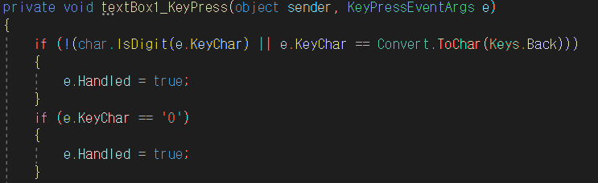
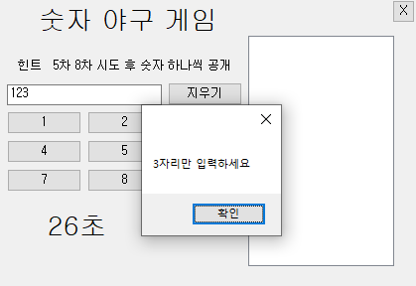
부가 기능들
1. 입력 기능
숫자 야구 게임에서는 입력 받을때 1~9까지만 필요하므로 다른 키들을 제한하였습니다.
숫자를 3자리를 넘어가지 못하게 제한하였습니다.

Slide 8
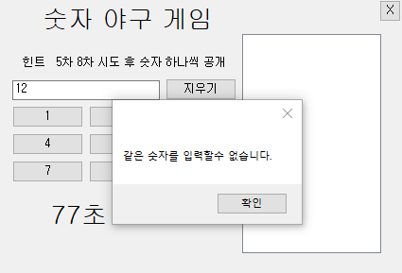

같은 숫자가 반복 입력하지 못하도록 제한 하였습니다.
입력 창에서 엔터키를 누르면 결과를 볼 수 있게 하였습니다.

Slide 9
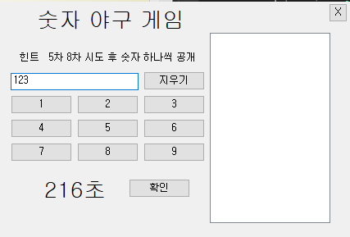
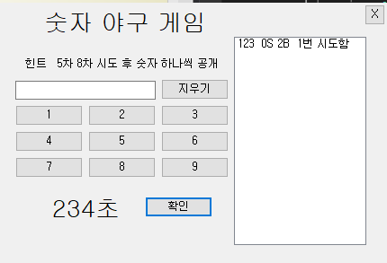
입력 창에서 결과를 확인하면 텍스트 초기화.

Slide 10
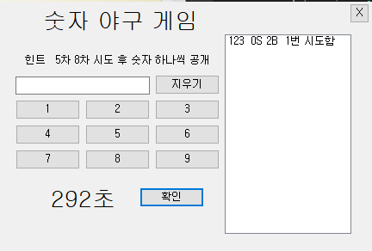
2. 리스트 박스를 이용한 결과값 표기
3. 게임 플레이 시간 측정

Slide 11
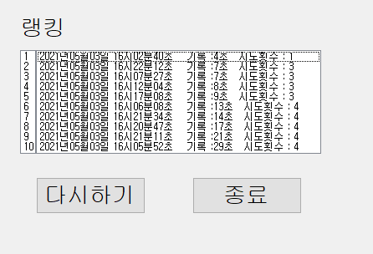
4.랭킹 리스트 정렬
5.랭킹 출력

Slide 12
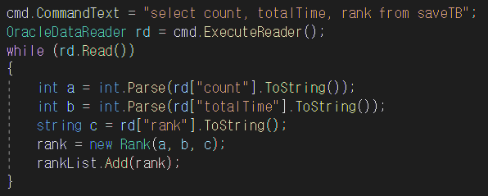
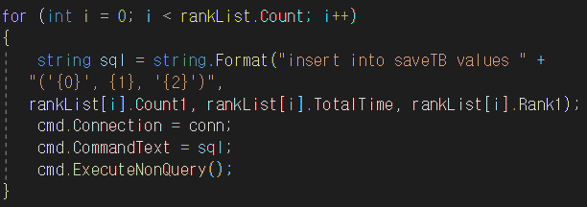
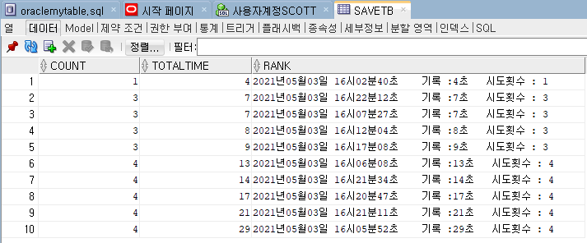
6.랭킹 저장 로드
Oracle을 이용하여 저장하고 로드 하였습니다.
Oracle에 저장된 내용입니다..

Slide 13
후기
처음에는 간단하게 생각 하고 시작하였습니다.
그러나 만들면서 여러가지 기능 들을 추가하게 되었고
간만하지만은 않았습니다. 프로그램을 만들어 보는 것이 직업훈련에 들어와서 처음이였고 여러가지 생각을 하게 만들어준 계기가 된 거 같습니다.

